Slide 1


Manažerské účetnictví
Moderní nástroj pro efektivní řízení podniku

Slide 2
KAPITOLA 1
Co se naučíte
01
02
Cíle účetních subsystémů
Vztah k controllingu
Odlišení finančního, daňového a manažerského účetnictví podle jejich uživatelů a účelu
Propojení manažerského účetnictví s moderními nástroji řízení
03
04
Struktura informací
Duální vztah
Výkonové, odpovědnostní a procesně orientované účetnictví
Odlišnosti mezi finančním a manažerským účetnictvím v praxi

Slide 3
Historický vývoj účetnictví
Starověk
První účetní záznamy pocházejí z období Římské říše.
Středověk
Podvojná účetní evidence vzniká v církevních hospodářstvích (1340).
Průmyslová revoluce
S rozvojem průmyslové výroby vzniká potřeba nákladového účetnictví.
19. století
Formulovány základy nákladového účetnictví v Anglii (1830).
20. století
Rozlišeny fixní a variabilní náklady, vznik rozpočtů a kalkulací.

Slide 4
Luca Pacioli
Luca Pacioli (1445(7?)–1517) byl italský matematik, františkánský mnich a průkopník účetnictví. Je známý především jako "otec účetnictví", protože ve své knize Summa de Arithmetica, Geometria, Proportioni et Proportionalità (1494) popsal podvojné účetnictví, které se stalo základem moderního účetnictví.
Klíčové přínosy:
Podvojné účetnictví – Pacioli systematicky popsal principy vedení účetnictví, jako jsou debet a kredit, účetní knihy, bilance a pravidlo "každá transakce má dva dopady".
Matematika a proporce – Spolupracoval s Leonardem da Vincim a pomáhal mu
s matematickými výpočty a teorií zlatého řezu.
Vliv na podnikání – Díky jeho popisu účetního systému se podvojné účetnictví rozšířilo v celé Evropě a umožnilo lepší řízení firem a obchodu.
Ačkoli podvojné účetnictví nevynalezl (existovalo již u benátských obchodníků), jeho práce jej systematizovala a zpřístupnila širší veřejnosti.

Slide 5
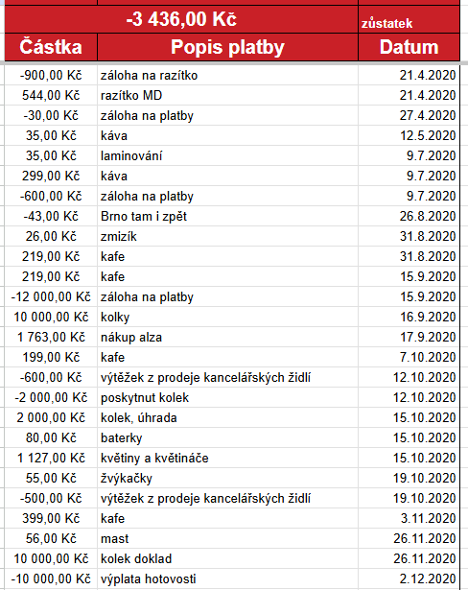
Jak vypadá jednoduchý účet?
Neuspořádaný,
nezobrazuje obraty kreditních
a debetních položek.

Slide 6
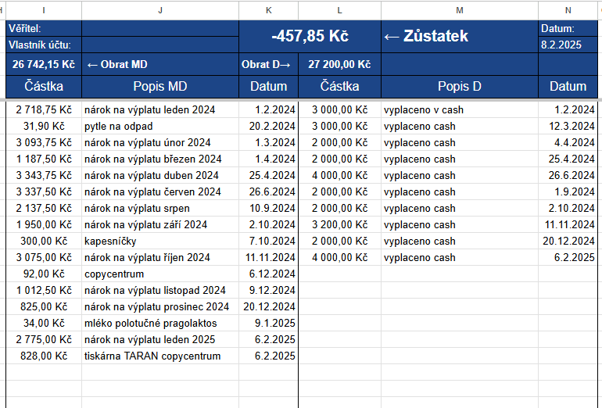
Jak vypadá podvojný účet?
Slouží pro potřeby řízení, manažerské účetnictví — slouží manažerovi pro přehled
a rozhodování, přesnost odpovídá manažerským potřebám a je protiváhou k účetní korektnosti vyplývající z fin./daň. účetnictví).

Slide 7

Uživatelé účetních informací
Způsob zobrazení podnikatelského procesu je třeba diferencovat podle toho, kdo informace využívá a k jakým rozhodnutím. Postupně dochází k obsahovému oddělení tří základních účetních subsystémů.

Slide 8
Tři pilíře účetnictví
Finanční účetnictví
Daňové účetnictví
Manažerské účetnictví
Informace pro externí uživatele – vlastníky, banky, obchodní partnery, zaměstnance. Zaměření na výnosnost kapitálu a schopnost hradit závazky.
Zobrazení procesu pro správné vyjádření základu daně z příjmu a dalších daňových povinností podniku.
Informace pro řízení podnikatelských procesů pracovníky na různých stupních podnikového vedení.

Slide 9

Specifika manažerského účetnictví
Na rozdíl od finančního a daňového účetnictví není manažerské účetnictví předmětem mimopodnikové regulace. Jeho obsah, cíl a struktura nejsou jednotně vymezeny a dokonce se pro něj ve světě nepoužívá ani jednotný pojem.
Management Accounting (anglosaská oblast)-manažerské účetnictví
Comptabilité de Gestion (francouzská oblast)-účetnictví pro řízení
Entscheidungsorientierte Kosten- und Leistungsrechnung (německá oblast)-účetnictví nákladů a výnosů orientované na rozhodování

Slide 10


HISTORICKÝ KONTEXT
Vývoj v českém prostředí
V letech před druhou světovou válkou a těsně po ní měly aplikace provozního a vnitropodnikového účetnictví velmi dobrou úroveň. Systémy jako SPH (střediskové podnikové hospodářství) a ÚSÚ (úplné střediskové účetnictví) byly na vysoké úrovni.
Vývoj byl v podmínkách centrálně plánovaného řízení výrazně omezen zákonnými úpravami, které vedly k odtržení těchto subsystémů od kalkulací a rozpočtů.

Slide 11

Nákladové účetnictví
Základ manažerského účetnictví
Nákladové účetnictví (Cost Accounting) je základní částí manažerského účetnictví v anglicky mluvících zemích. Jeho hlavním cílem je dát podklady pro řízení podnikatelského procesu v podmínkách, kdy o základních parametrech již bylo rozhodnuto.

Slide 12
Co již bylo rozhodnuto
1
2
3
Zákazníci a výrobky
Způsob výroby
Externí zdroje
Představy o zákaznících a žádoucím objemu a struktuře vyráběných a prodávaných výrobků
Potřebné výrobní kapacity, počet a struktura pracovníků, pomocné a obslužné činnosti
Dodavatelé materiálu, prací a služeb nutných k zajištění výroby a prodeje
Tyto věcné představy jsou konkretizovány hodnotově – v podobě žádoucí úrovně výnosů, nákladů, zisku, výnosnosti kapitálu a dalších kritérií.

Slide 13

Systémové zobrazení
Prvky účetní metody
Nákladové účetnictví si zachovává tradiční prvky účetní metody:
Bilanční princip
Systém účtů pro dynamiku podnikání
Podvojné zobrazení transakcí
Hodnotové vyjádření
Dokumentace a inventarizace

Slide 14



Tři pohledy nákladového účetnictví
Odpovědnostní
Příspěvek jednotlivých vnitropodnikových útvarů k celopodnikovým výsledkům
Výkonové
Náklady, marže a zisk finálních nebo dílčích výrobků, prací a služeb
Procesní
Řízení podnikatelského procesu a jeho subsystémů probíhajících v průřezu útvarů

Slide 15








Hlavní podnikatelský proces
Procesně orientované nákladové účetnictví (Activity Based Accounting) se rozvíjí od poloviny osmdesátých let. Zaměřuje se na koordinaci aktivit a procesů probíhajících v průřezu jednotlivých útvarů.
Marketing
Výzkum a vývoj
Technická příprava
Zásobování
Výroba
Distribuce
Zákaznický servis

Slide 16

Účetnictví pro rozhodování
Třetí fáze vývoje manažerského účetnictví rozšiřuje škálu informací o podklady pro vyhodnocování různých variant budoucího rozvoje firmy.
"Co se stane, když..." – typ informací umožňující využít účetních dat nejen pro běžné řízení, ale i pro rozhodování o variantách budoucího průběhu.

Slide 17
Od řízení k rozhodování
Nákladové účetnictví
Účetnictví pro rozhodování
Systémové zobrazení procesu
Účelová selekce informací
Úplnost a nepřetržitost
Vazby na další subsystémy
Tradiční prvky účetní metody
Informace z podnikového okolí
Řízení v daných parametrech
Podpora manažerského rozhodování

Slide 18

Typologie rozhodování
Každé rozhodnutí je originální, ale různé skupiny rozhodovacích úloh mají společné rysy v algoritmu řešení i informačních podkladech.
Rozhodování na existující kapacitě
Optimalizace využití současných zdrojů a kapacit podniku
Rozhodování o budoucí kapacitě
Investiční rozhodnutí a strategické změny kapacit

Slide 19

Struktura manažerského účetnictví
Finanční
Daňové
Účetnictví pro externí reporting
Účetnictví pro daňové povinnosti
Manažerské
Nákladové & Rozhodování
Interní podpora rozhodování
Podskupiny: nákladové a pro rozhodování

Slide 20
CONTROLLING
Co je controlling?
Controlling vznikl ve Spolkové republice Německo jako odpověď na potřebu systémového propojení všech funkcí řízení. Jde o nástroj, jehož smyslem je zvýšit účinnost systému řízení permanentním srovnáváním skutečnosti se žádoucím stavem.
"Controlling je nástroj řízení, který má za úkol koordinaci plánování, kontroly a zajištění informační datové základny tak, aby se působilo na zlepšení podnikových výsledků." – P. Horváth

Slide 21
Proč vznikl controlling?
Systémové propojení
Účelová orientace
Zvýšení účinnosti řízení není primárně otázkou zlepšování dílčích funkcí, ale jejich systémové koordinace
Systém informací je třeba účelově orientovat na předem rozpoznané potřeby řízení, ne jen rozšiřovat data
Integrace v účetnictví
Primát managementu
Koordinaci funkcí řízení je výhodné integrovat v účetním systému s jeho úplností a vnitřní kontrolou
Účetní systém musí primárně sledovat požadavky řízení, ne jen externí uživatele či daňovou optimalizaci

Slide 22




Fáze systému řízení
Controlling zajišťuje integraci plánování a kontroly do jednoho subsystému. Koordinace je zajištěna důslednou vazbou mezi plánem a jeho kontrolou.
Stanovení úkolů
Zjištění skutečnosti
Jaké jsou cílové náklady a cena konkrétního výrobku?
Jaké jsou skutečné náklady a reálně dosažená cena?
Nová rozhodnutí
Analýza rozdílů
Jak ovlivní náklady a cenu zlepšení vlastností výrobku?
Co je příčinou odchylek? Jak se lišíme od konkurence?

Slide 23
Vývoj controllingu v čase
40.–60. léta
1
Controlling jako jedna z funkcí řízení. Důraz na vyhodnocování odchylek od plánu. Vznik metody standardních nákladů.
2
70.–80. léta
Přesah do celé informační oblasti. Následné vyhodnocení výsledků pro všechny úrovně řízení (top management a další).
80.–90. léta
3
Rozšíření na propočty plánové a rozpočtové. Zásadní role v přípravě informací ex-post i ex-ante. Odpovědnost za reporting.
4
21. století
Controlling jako doplnění řízení. Vývoj k cílově zaměřenému controllingovému řízení s důrazem na procesy a činnosti.

Slide 24

Konvergenční controllingový koncept
Moderní přístup k inovaci systému řízení podniku, který formuluje sedm základních skupin hledisek shrnujících podstatné principy controllingu.

Slide 25
Sedm pilířů konvergenčního konceptu
Cílovost
Uspořádanost a integrace
Plánování
Důsledná orientace na cíle, jejich hierarchii a specifikaci úkolů včetně mapy cílů a controllingové spirály
Silný důraz na propojenost a zajištění klíčových integračních vazeb v řízeném systému
Systém plánů a rozpočtů má zásadní integrační roli s důrazem na vzájemné vazby
Vyhodnocování
Manažerské nástroje
Standardizace a formalizace
Spojení s plánováním, akcent na věcně-finanční souvislosti a fungování celé aplikace řízení
Výběr a aplikace nástrojů s pozorností na jejich vzájemné propojení pro zajištění integrace
Stanovení závazných pravidel a postupů pro dosažení best practice a komunikaci
Učení a motivace
Důraz na průběžné učení, schopnost poučit se a iniciativně hledat zlepšení

Slide 26


Cílovost v praxi
Veškeré řízení podniku musí být směřováno k plnění hlavního cíle a návazných dílčích cílů. Východiskem je strategický cíl, ale v controllingové filosofii by měl být definován hlavní cíl pro každou řídící pozici.
Plnění cílů a úkolů se měří pomocí vhodných kritérií – věcných a hodnotových. Hodnoty těchto kritérií je třeba důsledně sledovat a vyhodnocovat.
Důraz na cílovost je zásadní, protože v turbulentní době může docházet ke korekci strategického cíle častěji než dříve. Tento princip vede k významnému nárůstu flexibility v řízení.

Slide 27



Uspořádanost před integrací
Praktické zkušenosti ukazují, že dříve než je možno stanovit klíčové integrační vazby, je třeba řízený systém uspořádat – jasně vymezit jeho určující prvky.
Definování vazeb
Uspořádání systému
Stanovení klíčových integračních vazeb mezi prvky systému
Vymezení určujících prvků – produktů, činností, procesů, útvarů, funkčních oblastí
Formální integrace
Obsahová integrace
Volba vhodných manažerských nástrojů pro splnění požadavků
Propojení prvků z hlediska jejich věcné souvislosti

Slide 28

Plánování jako integrační činnost
Plánování – proces stanovení cílů a prostředků jejich dosažení – je klíčovou řídicí činností a integrační činností ze své podstaty. V controllingu je význam plánování ještě větší díky častějšímu vyhodnocování odchylek.
Dimenze plánování
Věcné a hodnotové parametry
Různé úrovně (podnik, útvar, proces)
Časové úseky (strategické až směnové)
Vzájemné vazby a interakce

Slide 29
Vyhodnocování v krátkých intervalech
Krátké intervaly
Systém kritérií
Návazná akce
Vyhodnocování se provádí v krátkých intervalech a příprava probíhá průběžně
Vyhodnocování se vždy provádí v rámci systému vzájemně souvisejících kritérií
Spojeno s případnou korekcí vedoucí k dosažení požadované hodnoty ukazatelů
Vyhodnocování se netýká jen plánů a rozpočtů, ale i časového využití zdrojů, fungování manažerských nástrojů, pracovních postupů a motivačního systému.

Slide 30

Manažerské nástroje
Vzájemná kombinace a propojení manažerských nástrojů je odpovědná a nikdy nekončící činnost. Platí obecné pravidlo: lze-li efektivně využít vhodné metody, techniky nebo postupu, je racionální takový nástroj využít – bez ohledu na označení.
V tomto kontextu je třeba zdůraznit, jak významné je znát obsahovou podstatu a nástroje manažerského účetnictví, protože to je nejrozsáhlejším zdrojem informací pro řízení z pozice managementu.

Slide 31
Přínosy standardizace
Jednotný postup
Vede k jednotnému postupu při realizaci řídicích činností ve všech útvarech
Best practice
Dává možnost postupovat nejlepším známým způsobem
Kontrola efektivnosti
Umožňuje preventivní, běžnou i následnou kontrolu a vyhodnocení
Harmonizace
Dává možnost harmonizovat a integrovat návazné postupy
Aktualizace
Umožňuje pravidelnou aktualizaci postupů podle měnících se podmínek
Kontinuita
Zajišťuje rychlé a kvalitní zajištění kontinuity při změnách pracovníků

Slide 32

Učení se jako konkurenční výhoda
Praktické zkušenosti potvrzují, že v současné době je pro úspěch podniku nezbytná schopnost pracovníků průběžně se učit a získané poznatky bezprostředně aplikovat.
Procesy učení nemají jen podobu školení. Daleko častěji jde o samostatné, iniciativní učení se z minulých průběhů a návaznou úpravu postupů.

Slide 33

Vztah manažerského účetnictví a controllingu
Controlling jako systém řízení integruje úvahy o koordinaci všech funkcí. Manažerské účetnictví je "jen" informačním nástrojem systému řízení. Srovnání lze podrobit pouze manažerské účetnictví a informační nástroje controllingu.

Slide 34

Informační pokrytí
Controlling
Manažerské
Naturální
Finanční
Informace manažerského účetnictví jsou pokryty nákladovým controllingem (řízení zisku, nákladů a výnosů) a finančním controllingem (řízení finanční struktury a peněžních toků).

Slide 35
Rozdíly v zaměření
Manažerské účetnictví
Controlling
Téměř výhradně hodnotové charakteristiky
Širší spektrum nepeněžních informací
Úzce spjaté s naturálními parametry
Zahrnuje naturální stránku procesu
Důraz na informace pro rozhodování
Důraz na informace pro řízení
Orientace na budoucnost
Srovnání skutečnosti se žádoucím stavem

Slide 36


Společný základ
To, co controlling a manažerské účetnictví nejsilněji spojuje, je chápání účetnictví jako vrcholového informačního nástroje, který díky svým cílům a prostředkům prosazuje vnitřní koordinaci všech funkcí systému řízení.
Základním projevem je fakt, že postupná konkretizace strategických cílů i analýza odchylek vychází z "triumvirátu" syntetických informací: rozhvahy, výsledovky a peněžních toků.

Slide 37
DUÁLNÍ VZTAH
Duální pojetí účetnictví
Chápání účetnictví jako páteře informačního systému pro řízení je spjato s požadavkem, že způsob účetního zobrazení bude primárně podřízen potřebám řídicích pracovníků firmy. To se projevuje obsahově rozdílným (duálním) pojetím.

Slide 38
Dvě hlavní odlišnosti
Jinak vymezená aktiva a pasiva
Variabilní oceňovací principy
Manažerské účetnictví může zobrazovat materiál přijatý ke zpracování, náklady na výzkum, evidenčně sledované obaly, dlouhodobé pohledávky z leasingu a další složky, které se v rozvaze finančního účetnictví nevykazují.
Oproti historickému ocenění aplikuje manažerské účetnictví předem stanovené veličiny, reprodukční ceny a oportunitní náklady a výnosy vyjadřující ušlý prospěch nebo uspořené náklady.

Slide 39
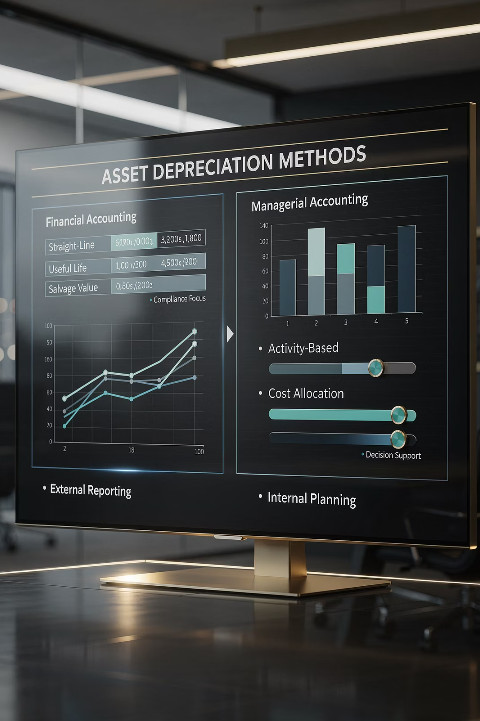
Příklad: Duální zobrazení odpisů
Fixní aktivum – stroj pořízený před pěti lety a odepisovaný celkem 10 let je ve finančním účetnictví oceněn v historické pořizovací ceně (100). V nákladovém účetnictví byl po pěti letech přeceněn na úroveň reprodukční pořizovací ceny (130).
Finanční účetnictví
Nákladové účetnictví
Roční odpis: (100 - 50) : 5 = 10
Roční odpis: (130 - 65) : 5 = 13
Vychází z historické pořizovací ceny a zbývající doby životnosti
Vychází z reprodukční pořizovací ceny po přecenění

Slide 40
Pět konkrétních odlišností
01
02
03
Časová orientace
Předmět zobrazení
Výsledky z prodeje
Finanční účetnictví se zaměřuje na minulost, manažerské na srovnání se žádoucím stavem a varianty budoucnosti
Finanční účetnictví zobrazuje externí vztahy celku, manažerské i interní vztahy mezi útvary
Finanční účetnictví skrývá obchodní tajemství, manažerské poskytuje široce strukturované informace
04
05
Odpovědnostní uzly
Zaměření na zisk
Každé uznání výnosu je souvztažné s převzetím nákladu nebo odpovědnosti za aktivum
Diferencovaný pohled na měření zisku a vyjádření přínosu výkonů, procesů a útvarů

Slide 41
Hlavní zaměření manažerského účetnictví
Lze bez nadsázky říci, že hlavním zaměřením manažerského účetnictví je obsah, struktura a podrobnost poskytovaných informací o nákladech, výnosech a jejich rozdílu.
5
3
100%
Průřezů analýzy
Typy informací
Podrobnost
Kalkulační, zákaznický, teritoriální, distribuční, odpovědnostní
Skutečné, plánované, očekávané hodnoty nákladů a výnosů
Detailní struktura a členění pro všechny úrovně řízení

Slide 42






Vývojové tendence
Uživatelský charakter
Integrace s naturálními informacemi
Neviditelná aktiva
Strategická orientace
Spíše manažerské než účetnictví – systém hodnotových informací orientovaný na manažerské potřeby
Rozšíření o výzkum, marketing, goodwill a intelektuální kapitál
Prodloužení časového horizontu a nástroje pro strategické řízení
Těsnější spojení hodnotového řízení s věcnou a kvalitativní stránkou procesu
Časová hodnota
Vizualizace
Zkrácení časové odezvy, důraz na rychlost poskytování informací
Grafické vyjádření vztahů pro lepší pochopení složitých souvislostí

Slide 43
Klíčové poznatky
Uživatelská diferenciace
Nákladové účetnictví
Způsob zobrazení podnikatelského procesu se diferencuje podle uživatelů a jejich rozhodovacích úloh – základem je oddělení finančního, daňového a manažerského účetnictví
První vývojová etapa a podstatná část manažerského účetnictví poskytuje podklady pro řízení procesu, o jehož parametrech již bylo rozhodnuto
Účetnictví pro rozhodování
Vztah ke controllingu
Rozšíření o podklady pro rozhodování o variantách budoucího rozvoje firmy
Manažerské účetnictví je úzce spojeno s controllingem jako nástrojem koordinace plánování, kontroly a informační základny
Duální pojetí
Současné trendy
Obsahové oddělení od finančního účetnictví v oblasti vymezení aktiv, pasiv a oceňovacích principů
Důraz na uživatelský charakter, integritu s naturálními informacemi, neviditelná aktiva, strategickou orientaci a vizualizaci

Slide 44
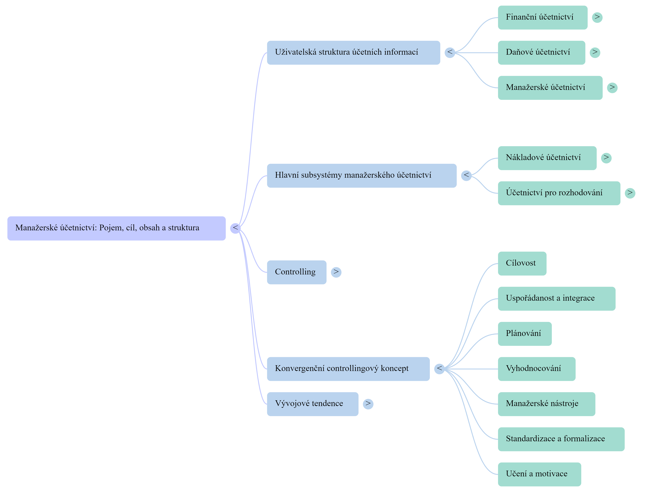

Slide 45



Děkuji za pozornost
Manažerské účetnictví je dynamický nástroj, který se neustále vyvíjí v reakci na měnící se potřeby řízení podniků. Jeho správné pochopení a aplikace je klíčem k efektivnímu řízení a úspěchu v konkurenčním prostředí.
"Účetnictví jako vrcholový informační nástroj prosazuje vnitřní koordinaci všech funkcí systému řízení."

